Slide 1
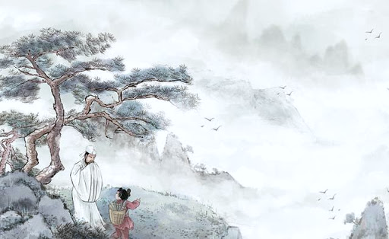
尋隱者不遇
Xún yǐn zhě bú yù

Slide 2
課文
練習
補充
Kèwén
Liànxí
Bǔchōng
詩
課堂活動
認識作者
目錄
Shī
Kètáng huódòng
Rènshí zuòzhě
Mùlù
生字
生字練習
語意
Shēngzì
Shēngzì liànxí
Yǔyì
句型
造樣造句
翻譯
Fānyì
Jù xíng
Zào yàng zàojù

Slide 3
尋隱者不遇
Xún yǐn zhě bú yù
作者：賈島
Zuòzhě ： Jiǎ dǎo
松下問童子，言師採藥去。
Sōngxià wèn tóngzǐ, yán shī cǎi yào qù.
只在此山中，雲深不知處。
Zhǐ zài cǐ shānzhōng, yún shēn bùzhī chù.

Slide 4
生字
Shēngzì
雲 | yún | N. | cloud
深 | shēn | VS | deep
此 | cĭ | Det | this／these
去 | qù | VA | go
中 | zhōng | Prep | in
處 | chù | N | place

Slide 5
隱者 | yǐn zhě | The person who didn’t want to be an officer that he／she lived in seclusion
童子 | tóngzǐ | Apprentice
雲深 | yún shēn | Clouds were dense in the mountain.

Slide 6
句型
言師採藥去
Jù xíng
yán shī cǎi yào qù
去火車站
qù huǒchē zhàn
他去火車站。
去：to go
去+地點
Tā qù huǒchē zhàn.
qù
qù + dìdiǎn
他昨天去火車站。
Tā zuótiān qù huǒchē zhàn.
他昨天去火車站搭火車。
Tā zuótiān qù huǒchē zhàn dā huǒchē

Slide 7
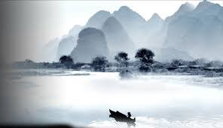
課堂活動
Kètáng huódòng
畫出詩中相似的景象，
Huà chū shī zhōng xiāngsì de jǐngxiàng,
接著，找一位同學與他分享你畫作想要表達的內容
jiēzhe, zhǎo yī wèi tóngxué yǔ tā fēnxiǎng nǐ huàzuò xiǎng yào biǎodá de nèiróng
注意!與同學分享時，請用你自己的話說。
Zhùyì! Yǔ tóngxué fēnxiǎng shí, qǐng yòng nǐ zìjǐ dehuà shuō.

Slide 8
生字練習
Yún
Shēngzì liànxí
https://stroke-order.learningweb.moe.edu.tw/result.do?lang=zh_TW&ucs=96F2

Slide 9
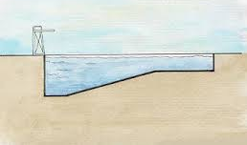
生字練習
Shēn
Shēngzì liànxí
https://stroke-order.learningweb.moe.edu.tw/charactersQueryResult.do?words=%E6%B7%B1&lang=zh_TW&csrfPreventionSalt=null

Slide 10
造樣造句
換你試試看
Zào yàng zàojù
Huàn nǐ shì shìkàn
去火車站
qù huǒchē zhàn
他去火車站。
Tā qù huǒchē zhàn.
他昨天去火車站。
Tā zuótiān qù huǒchē zhàn.
他昨天去火車站搭火車。
Tā zuótiān qù huǒchē zhàn dā huǒchē

Slide 11
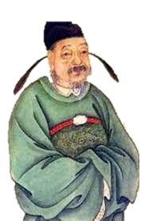
認識作者
賈島 中國唐代詩人
Rènshí zuòzhě
Jiǎ dǎo zhōngguó táng dài shīrén
*和尚：Monk
年輕時，曾經是和尚
Niánqīng shí, céngjīng shì héshàng
後來，受到韓愈的欣賞，
Hòulái, shòudào hányù de xīnshǎng,
離開和尚的身分參加考試
líkāi héshàng de shēnfèn cānjiā kǎoshì.
因為作詩非常認真，是有名的「苦吟派詩人」。
Yīnwèi zuò shī fēicháng rènzhēn, shì yǒumíng de “kǔyín pài shīrén”.

Slide 12
語意－字面之意
Yǔyì
Zìmiàn zhī yì
我在松樹底下問一個孩童，知不知道我要找的隱者住在哪裡？
Wǒ zài sōngshù dǐxia wèn yīgè háitóng, zhī bù zhīdào wǒ yào zhǎo de yǐn zhě zhù zài nálǐ?
孩童告訴我，他的師父上山採藥去了。
Háitóng gàosù wǒ, tā de shīfu shàngshān cǎi yào qùle.
他只知道師父就在這座山裡面，
Tā zhǐ zhīdào shīfu jiù zài zhè zuò shān li miàn,
但是雲霧這麼濃厚，也不知道師父到底在哪裡。
dànshì yúnwù zhème nónghòu, yě bù zhīdào shīfu dàodǐ zài nǎlǐ.
https://www.esut.tp.edu.tw/~library/99-1/poetry/poem99/99-02-13.htm

Slide 13
語意－隱喻
Yǔyì
Yǐnyù
作者想要拜訪朋友，卻沒有遇到。
Zuòzhě xiǎng yào bàifǎng péngyǒu, què méiyǒu yù dào.
作者原本是和尚，後來離開和尚的身分參加考試。
Zuòzhě yuánběn shì héshàng, hòulái líkāi héshàng de shēnfèn cānjiā kǎoshì.
過程遇到許多困難。
Guòchéng yù dào xǔduō kùnnán.
透過這首詩，表示作者羨慕隱者的生活。
Tòuguò zhè shǒu shī, biǎoshì zuòzhě xiànmù yǐn zhě de shēnghuó.

Slide 14
翻譯
Fānyì
A Note to a Recluse I Missed Out on Seeing
Under pine trees I asked a pupil of your whereabouts,
Who mentioned his master has gone to gather herbs.
Somewhere in the mountain you were for certain,
Uncertain was where among the deep cloud cover you were.
https://28utscprojects.wordpress.com/2010/12/12/249/

Slide 15
本課結束
Běn kè jiéshù

Slide 16
資料來源
https://stroke-order.learningweb.moe.edu.tw/characters.do?lang=zh_TW
國字標準字體筆順學習網
https://chardb.iis.sinica.edu.tw/
國際電腦漢字及異體字知識庫
http://huayutools.mtc.ntnu.edu.tw/ts/index.aspx
華語詞彙通
https://www.esut.tp.edu.tw/~library/99-1/poetry/poem99/99-02-13.htm
尋隱者不遇
https://28utscprojects.wordpress.com/2010/12/12/249/
尋隱者不遇－英譯

Slide 17
圖片來源
http://m.luxst.com/artinfo/644244482262288604.html
封面背景圖
https://m.669pic.com/
目錄背景圖
https://www.pinterest.com/pin/145593000441304559/
課文、生字、句型背景圖
https://reurl.cc/AkK7Rd
課堂活動、造樣造句背景圖片
https://chardb.iis.sinica.edu.tw/evolution.jsp?cid=25453
生字練習-字型變化(雲)
https://reurl.cc/NrpAZm
生字練習-圖片(雲)

Slide 18
圖片來源
https://chardb.iis.sinica.edu.tw/evolution.jsp?cid=14886
生字練習-字型變化(深)
https://zidian.18dao.net/danzi/%E6%B7%B1
生字練習-圖片(深)
https://zh.pngtree.com/freebackground/antique-illustration-poster-background_1063648.html
認識作者、語意-字面之意、語意-隱喻背景圖片
https://seabiard.blogspot.com/2013/10/blog-post.html?m=0
認識作者圖片
https://www.51miz.com/sucai/807691.html
底頁背景圖

